Slide 1
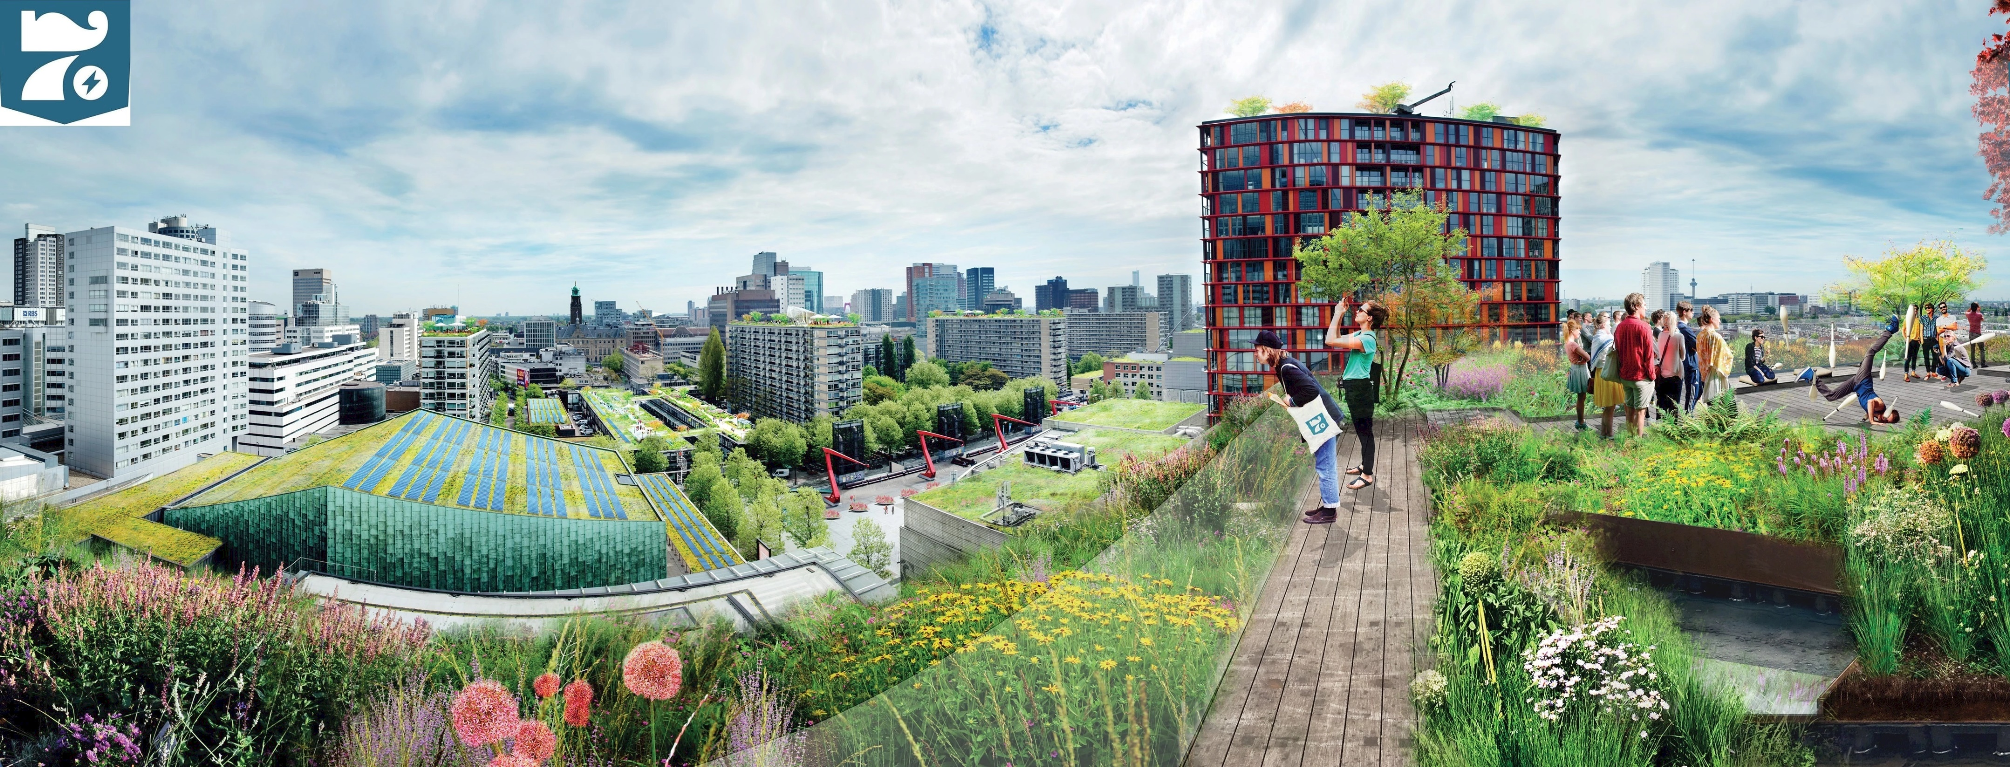
IBS De Leefbare Stad
CO2 Compensatie
16-10-2020
Jaar 3 – Periode 1
Les 6
Water en energie

Slide 2

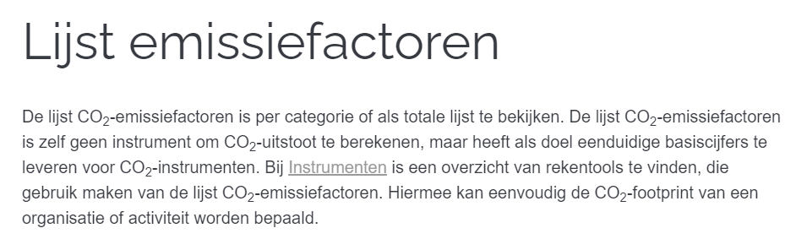

Slide 3
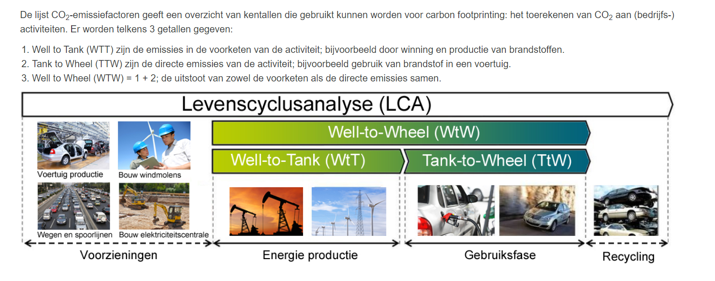
CO2 emissiefactoren

Slide 4
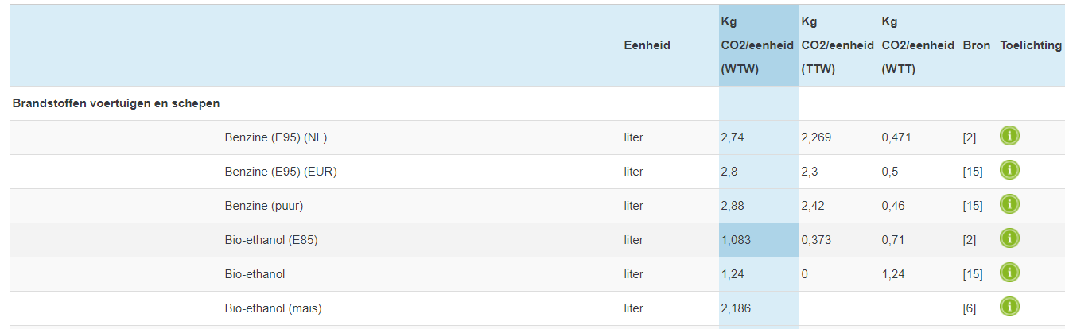
Lijst met emissiefactoren
https://www.co2emissiefactoren.nl/lijst-emissiefactoren/

Slide 5
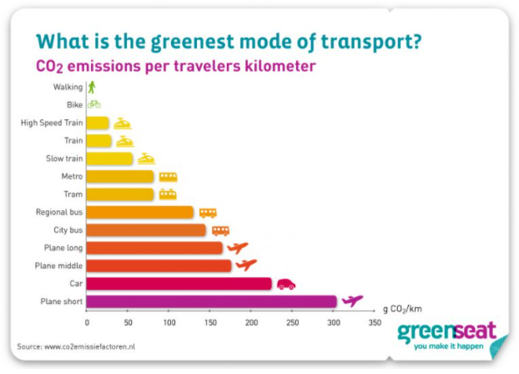
COMPENSATIE

Slide 6
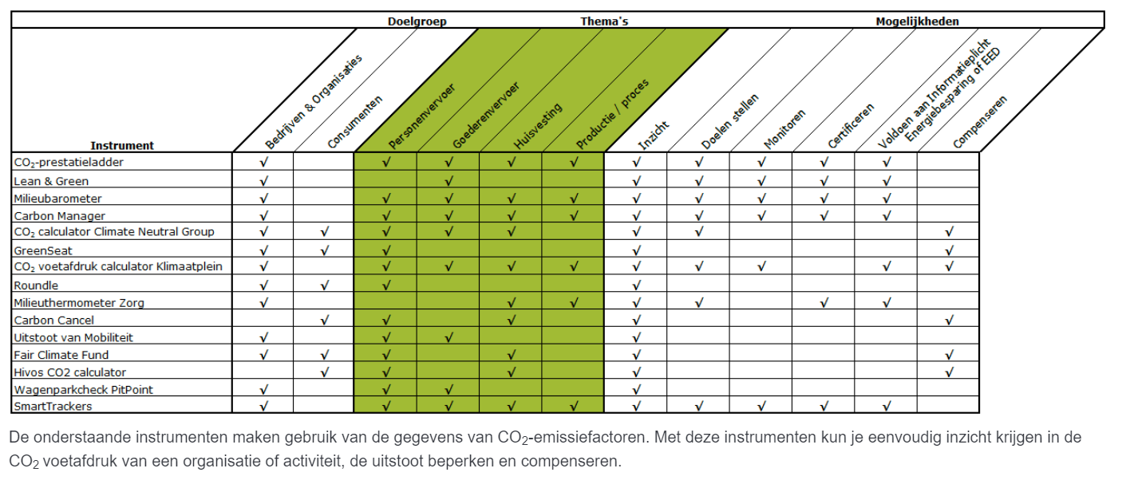
Een aantal beschikbare instrumenten

Slide 7
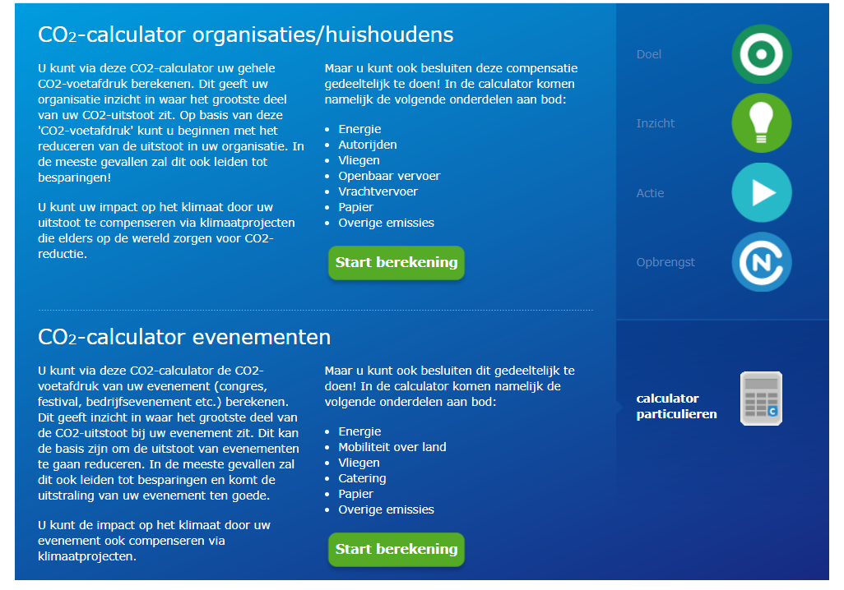

Slide 8

CO₂ credits
Voor de veroorzaakte CO₂ uitstoot als gevolg van bedrijfsactiviteiten of privé activiteiten is er de mogelijkheid om dit gedrag te compenseren met CO₂-credits.
De CO₂-credits komen voort uit bijvoorbeeld duurzame energie of bosprojecten die elders in de wereld zorgen voor een meetbare en additionele reductie van de uitstoot van broeikasgassen.

Slide 9
VER’s
Onafhankelijke partijen verifiëren de reductie bij projecten, waarna Verified Emission Reductions (VER’s) ontstaan.
Een VER staat voor één ton additionele CO2-reductie als gevolg van het compensatieproject.
Alleen wanneer een compensatieproject bijdraagt aan een aantoonbare, meetbare, permanente, onafhankelijk geverifieerde en toegevoegde reductie van de uitstoot van broeikasgassen, kunnen er VER’s uit worden ‘gewonnen’.
Eigenaren van compensatieprojecten administreren hun VER’s officieel bij een onafhankelijk administratiekantoor of ‘Clearing House’.
VER’s worden uit die administratie gehaald wanneer een organisatie ze heeft ingezet ter compensatie van veroorzaakte CO2-uitstoot.

Slide 10
Compensatieprojecten
Verschillende soorten:
Windenergie
Kleinschalige biogasprojecten
Projecten die het efficiënter koken in huishoudens ondersteunen
Bevorderen van duurzaam verwerken van compost
Herbebossingsprojecten die zorgen voor een additionele en verifieerbare opname van C (koolstof) in de stam en takken (de biomassa) van bomen in nieuw bos.
Enz, enz.
Compensatie is een middel geen doel!

Slide 11
Soorten standaarden
Compensatieprojecten kunnen aan verschillende standaarden voldoen.
Meest gebruikte standaarden:
Verified Carbon Standard (VCS)
Meest populair
Toepasbaar op zowel duurzame energieprojecten als op bosprojecten.
https://verra.org/
https://www.carbonfootprint.com/vcs.html
Gold Standard
Ontwikkeld met behulp van het Wereld Natuur Fonds
Legt extra nadruk op een dialoog met betrokken stakeholders
Verplichte duurzame bijdrage te leveren aan de betrokken lokale bevolking of de omgeving van het compensatieproject.
https://www.goldstandard.org/

Slide 12
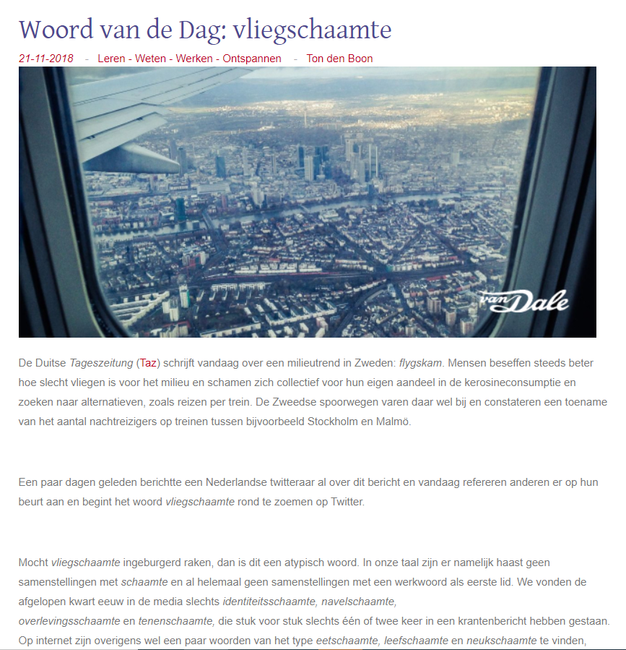

Slide 13
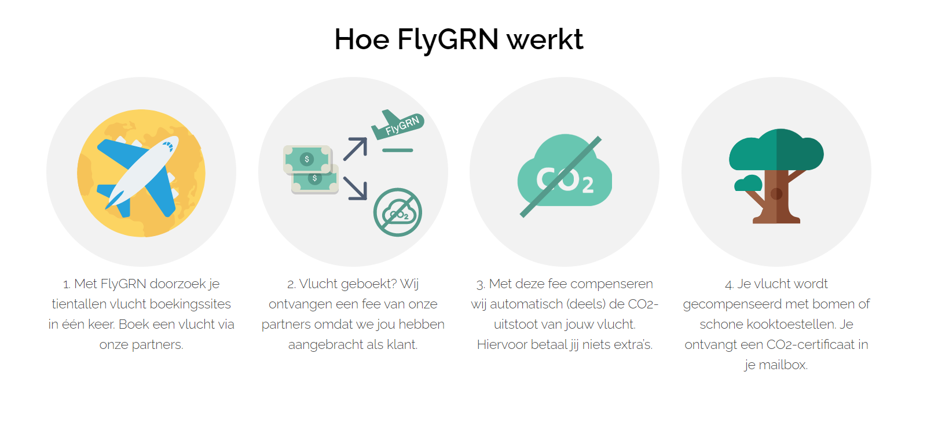
De markt stapt in

Slide 14
Opdrachten
Verdiep je eerst in de emissiefactoren en lijst met instrumenten
Open een aantal instrumenten en kijk welke informatie zij gebruiken
Welk instrument spreekt je het meeste aan en waarom?
Bereken op basis van de site: flygrn.com hoeveel jou laatste vakantievlucht aan CO2 uitstoot heeft gekost.
Welk compensatieproject wordt voorgesteld?
Welke compensatiestandaard is aan dit project gekoppeld?

